Slide 1
Алгоритм RSA

Slide 2
Асимметричное шифрование
М – сообщение, открытый текст
С – закрытый текст
К₊ – открытый ключ шифрования
К₋ – закрытый ключ шифрования
E – функция шифрования
С=E(K₊,M)
M=E(K₋,C)

Slide 3
Cоздание ключей
Случайным образом выбрать два больших простых числа p и q
Вычислить n=pq
Вычислить значение функции Эйлера φ(n)=(p-1)(q-1)
Выбирается e (1<e<φ(n)), взаимно простое с φ(n)
Вычисляется d такое, что ed=1 mod φ(n)

Slide 4
Cоздание ключей
(e,n) – открытый ключ
(d,n) – закрытый ключ
Также в тайне сохраняются значения p, q, φ(n)

Slide 5
Пример
Выбираются два простых числа:
p=3 и q=11
Вычисляется n=pq=33
Вычисляется начение функции Эйлера
φ(n)=(p-1)(q-1)=20
Выбирается e взаимно простое с φ(n): е=3
Вычисляется число d: d=7
(3,33) – открытый ключ
(7,33) – закрытый ключ

Slide 6
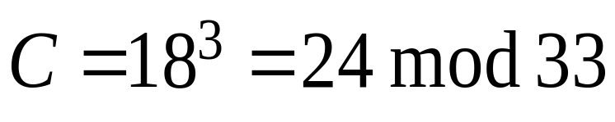
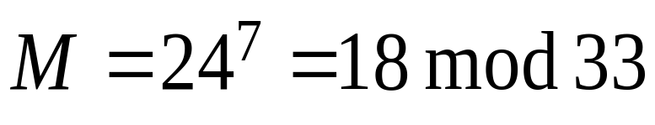
Работа алгоритма
Шифрование:
С = Me mod n
M=18;
Расшифрование:
M = C^{d} mod n

Slide 7
Стойкость RSA
Обусловлена сложностью факторизации больших чисел
p и q – большие числа, не меньше 1000 бит
е и d должны быть большими

Slide 8
Недостаток ассиметричных схем
Низкая скорость работы

